Slide 1
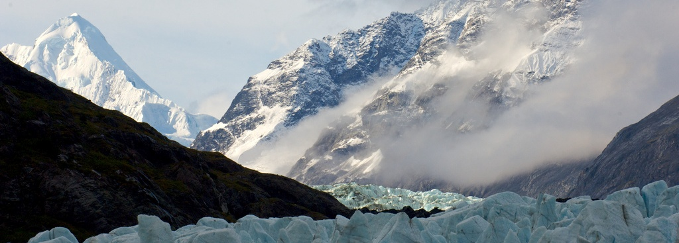
Formation des personnels : Encadrement ski de piste et snowboard

Slide 2
Accidentologie et Spécificités du milieu
Les 3 piliers de la formation
La loi : Décret du 4 mai 2017 Circulaires du 6 octobre 2017 et 13 juillet 2004
L’encadrement et le rôle éducatif de l’adulte.
La science : loi de Newton et Energie cinétique

Slide 3
La loi : la circulaire 6 octobre 2017
Certaines activités physiques et sportives, qu'elles soient pratiquées dans le cadre des enseignements réguliers ou d'une sortie scolaire occasionnelle (facultative ou obligatoire), doivent respecter un taux minimal d'encadrement renforcé défini.
L'enseignant est responsable de l'organisation et du déroulement de l'activité. Il peut solliciter un intervenant extérieur, le cas échéant, l'enseignant veille à ce qu'ils soient associés dès la préparation de l'activité et à ce que les objectifs de la séance leur soient présentés.
Des intervenants extérieurs peuvent être sollicités en raison de leur expertise technique concernant une discipline sportive. Dans le cadre de l'enseignement de l'EPS, les intervenants extérieurs doivent être agréés par l'IA-Dasen, qu'ils interviennent en tant que professionnels ou en tant que bénévoles.
L'agrément est délivré après vérification des compétences dites techniques et de l'honorabilité de l'intervenant.
Les intervenants extérieurs peuvent être amenés à prendre en charge un groupe d'élèves.
Tout intervenant extérieur rémunéré ou bénévole est tenu de « respecter les personnels, adopter une attitude bienveillante à l'égard des élèves, s'abstenir de tout propos ou comportement qui pourrait choquer ».

Slide 4
La loi : la circulaire du 13 juillet 2004
À l’origine des accidents figurent souvent des tâches ou exercices insuffisamment adaptés aux possibilités des élèves et des consignes manquant de précision.
La substitution de la responsabilité de l’État à celle de l’enseignant au plan civil ne s’opère pas au plan pénal.
Art 121-1 code pénal : “nul n’est responsable pénalement que de son propre fait”.
La responsabilité pénale pourra être engagée s’il commet une infraction intentionnelle ou non intentionnelle (commet une imprudence, une négligence ou une maladresse).
L’action pénale est à l’initiative du procureur de la République ou d’une plainte avec constitution de partie civile déposée par la victime.
Les personnes physiques qui ont créé la situation du dommage ou qui n’ont pas pris les mesures permettant de l’éviter, sont responsables pénalement s’il est établi qu’elles ont, soit violé de façon manifestement délibérée une obligation particulière de sécurité prévue par la loi ou le règlement, soit commis une faute caractérisée et qui exposait autrui à un risque d’une particulière gravité qu’elles ne pouvaient ignorer.”

Slide 5
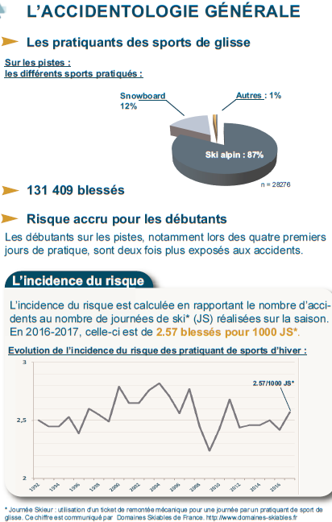
Accidentologie : Enseignements à en tirer

Slide 6
Accidentologie Ski Alpin

Slide 7
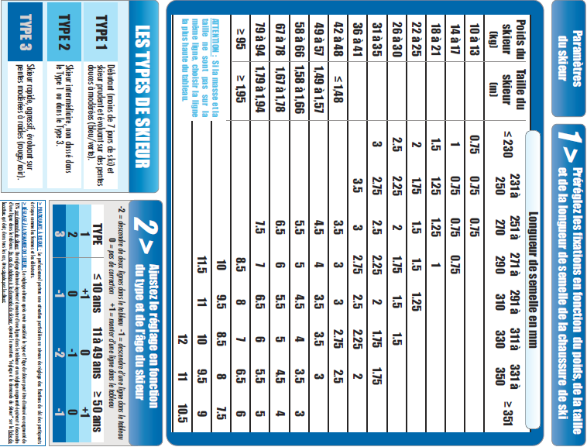

Slide 8
Accidentologie Snowboard

Slide 9
La science : loi de Newton ; énergie cinétique
Selon la deuxième loi de Newton, l’accélération du skieur dépend uniquement de l’inclinaison de la piste, et non de sa masse. C’est pour cette raison que l’élève de 11 ans dévale (à peu près) la piste à la même vitesse que vous.
L’énergie cinétique correspond à la moitié de la masse du skieur multipliée par le carré de sa vitesse : Ec=1/2m*v²
Le skieur est majoritairement ralenti par les frottements de ses skis sur la neige et le choix de ses trajectoires.
Le choix des trajectoires permet de faire varier les vitesses de déplacement. Un trajet plus long pour une énergie potentielle de départ identique impactera la vitesse de déplacement.
Le choix des types de conduite impacte les vitesses de déplacement. Une conduite dérapée génère plus de frottements qu’une conduite coupée.

Slide 10
Le protocole d’encadrement
AVANT la première descente…. | PENDANT la sortie…..
Organisation : Le chef d’établissement sait où se déroule la sortie, le nombre d’élèves et le taux d’encadrement (adultes/élèves). Un protocole d’alerte des secours est défini (rassurer et couvrir la victime, premiers secours, skis en croix pour éviter un sur-accident, donner l’alerte via les pisteurs, prévenir le chef d’établissement). Equipement des élèves : Skis réglés et adaptés à la taille du skieur (serrage en fonction du poids et du niveau du skieur). Chaussures avec boucles serrées. Casque homologué, attaché obligatoire. Gants obligatoires. Masque préconisé ou lunettes (indice mini 3). Crème solaire. Gestion du groupe : Liste d’appel des élèves sur papier. Numéro du responsable légal. Evaluation déclarative : Comment (s’arrêter, maitriser sa trajectoire), quand, où, quelle fréquence, type de piste, type de remontée ? Taux de confort d’encadrement : 1/8. Connaître la procédure en cas d’accident : Protéger ; Alerter ; Secourir. (P.A.S) L’identification des groupes de niveau et des élèves est facilitée par le port d’une chasuble. Equipement de l’encadrant : Téléphone portable chargé et sur soi. Matériel conseillé : couverture de survie, trousse de secours légers, barres de céréales, paire de gants, bonnet et lunettes de secours, crème solaire, un outil multifonctions, talkies. Connaissance des caractéristiques de la sortie et de la station : Météo du jour. Plan des pistes. Horaires et rdv de retour. Connaître le numéro de téléphone direct du service des pistes pour signaler un accident ou demander de l’aide si groupe en difficulté. Responsabilités civiles et pénales : Chaque encadrant engage ses responsabilités civiles et pénales quand il prend un groupe en charge. Tous les encadrants se doivent d’être formés et informés. | Connaissances des règles incontournables en tant qu’usager des pistes : Seul l’espace entre les jalons est défini comme « piste ». Hors-piste INTERDIT. Identifier le jalonnage réfléchissant (toujours à droite en descendant). Etre capable de s’arrêter. Maîtriser sa trajectoire. Maîtriser sa vitesse. Choisir les zones d’arrêt. Respecter la signalétique. Respecter autrui. Protéger ; Alerter ; Secourir (P. A .S) Remontées mécaniques : Prenez le temps d'observer le fonctionnement du téléporté et expliquez les règles de sécurité aux élèves. Que doit faire l’élève : avant, pendant, en cas d’arrêt et à l’arrivée de la remontée mécanique. Evaluation : Obligation de vérification du niveau de chaque élève sur une piste facile (verte) et proche de la station afin d’effectuer rapidement des réajustements de groupes. Viser l’homogénéité relative du groupe. Exemples de cheminements possibles du groupe : Les points de départ et d’arrivée sont déterminés et connus des élèves (jalons, panneaux, points remarquables…). En file indienne avec intervalles de sécurité et ordre de descente fixé. En binôme. En conduite de groupe inversé. Routine avec aménagement du milieu. L’encadrant se positionne de telle sorte à avoir un visuel sur le groupe. L’identification des élèves est facilitée par le port d’une chasuble. Choix des zones d’évolution : Sous-estimer ses propres compétences et celles des élèves. Surestimer les ennuis éventuels. Définir des évolutions adaptées aux conditions de neige et de pente : verglas, bosses, piste étroite… La dernière piste ne doit pas être la plus exigeante de la sortie. APRES la sortie Faire un bilan élèves et encadrants : Niveau, homogénéité des groupes, espaces d’évolution, respects des consignes, difficultés rencontrées, besoin de formation complémentaire …

Slide 11
Fiche de l’encadrant, à avoir sur soi
Les questions à se poser. Est-ce que : | OUI | NON
J'ai la liste de mes élèves?
Mes élèves sont équipés du casque, du masque, des gants?
Je vais tester concrètement le niveau réel de tous mes élèves?
Je connais les pistes et leurs difficultés?
Je sais où je vais skier, j’ai le plan des pistes.
J'ai les N° de téléphone des secours et de mes collègues?
J'ai le N° de téléphone du transporteur?
J'ai mon téléphone portable chargé?
J’ai pris connaissance du protocole de sécurité?
Je suis informé que j'engage mes responsabilités?
Nom | Prénom | Contre-indication médicale
Numéro du responsable
Numéro des secours station

